Slide 1

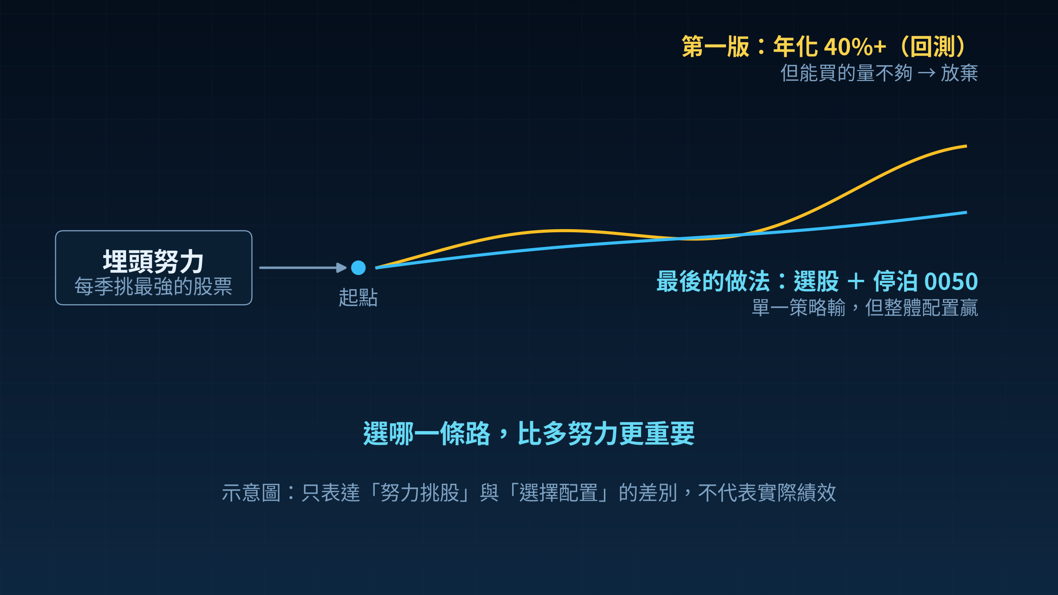
STOCK CHOICE ｜ 人生選擇比努力重要
人生選擇比努力重要，股票也是。
這支用五個問題，講我們為什麼放棄一個年化四十趴的策略，又為什麼最後決定：打不過就加入。
人生選擇比努力重要
股票也是
從放棄 40% 年化的第一版，到決定跟 0050 站在一起
01 40% 年化為什麼放棄
02 粥少僧多：容量不夠
03 打拼不一定贏
04 打不過就加入
STOCK CHOICE ｜ 人生選擇比努力重要，股票也是
01 / 06
Notes:
⏱ 約 14 秒（配音實測 13.6 秒 ｜ 旁白 58 字）
【旁白】人生選擇比努力重要，股票也是。這支用五個問題，講我們為什麼放棄一個年化四十趴的策略，又為什麼最後決定：打不過就加入。
【畫面】封面：人生選擇比努力重要，股票也是

Slide 2

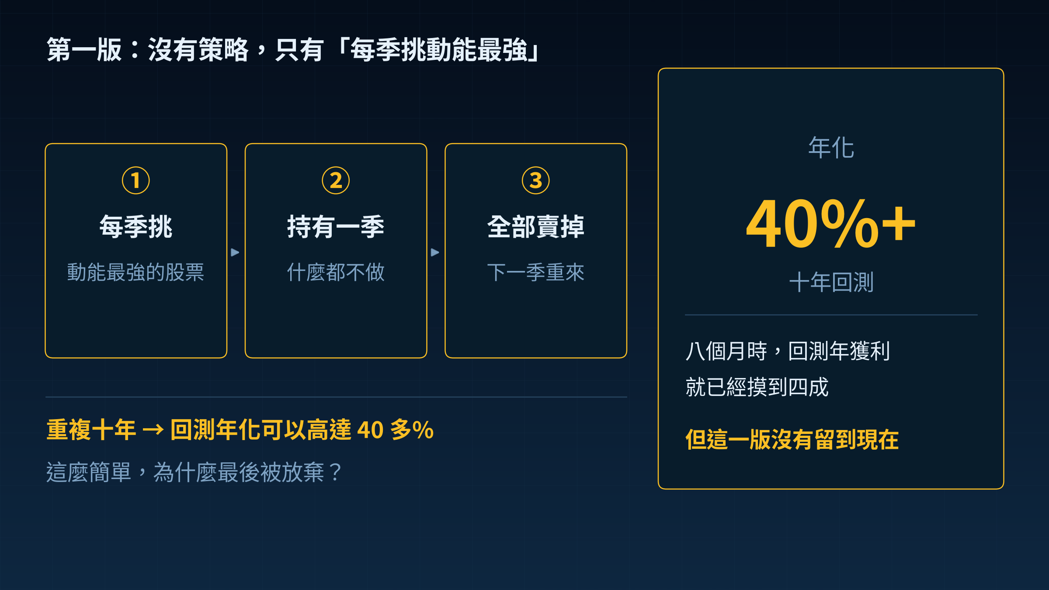
被放棄的第一版
第一版很單純：沒有策略，只是每季挑一些動能最強的股票，持有一季就賣掉。
就這麼簡單，回測的年化可以高達四十幾趴。但它最後被放棄——為什麼？
40% 年化，
為什麼放棄？
▸ 沒有策略，只是每季挑一些動能最強的股票
▸ 持有一季，然後賣掉
▸ 就這麼簡單，回測年化可以高達 40 多%
▸ 但第一版最後還是被放棄
STOCK CHOICE ｜ 人生選擇比努力重要，股票也是
02 / 06
Notes:
⏱ 約 14 秒（配音實測 14.0 秒 ｜ 旁白 68 字）
【旁白】第一版很單純：沒有策略，只是每季挑一些動能最強的股票，持有一季就賣掉。就這麼簡單，回測的年化可以高達四十幾趴。但它最後被放棄——為什麼？
【畫面】4 行：每季挑動能 ∕ 持有一季 ∕ 年化 40%+ ∕ 被放棄

Slide 3

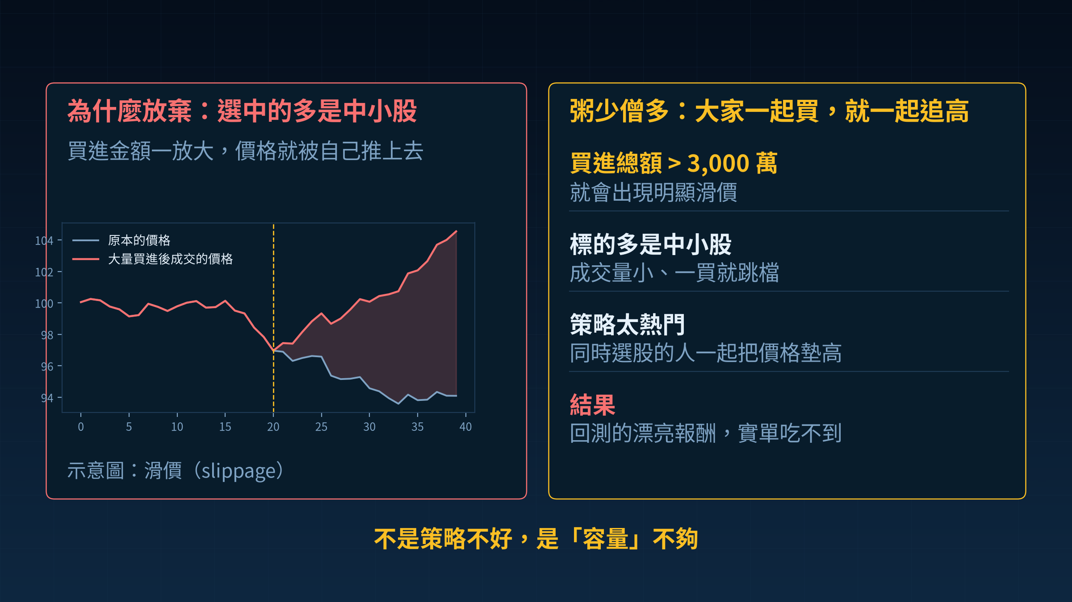
粥少僧多
問題在粥少僧多。第一版選中的大多是中小股，很多時候，當時所有買進的股票加起來只要超過三千萬，就會產生滑價。
而且這種策略太多人同時在選，一選下去，大家買到的價格就一起被墊高。
為什麼放棄：
容量不夠
▸ 第一版選中的，多是中小股
▸ 買進總額超過 3,000 萬，就會產生滑價
▸ 太多人同時選股，大家的買價一起被墊高
▸ 回測的漂亮報酬，實單吃不到
STOCK CHOICE ｜ 人生選擇比努力重要，股票也是
03 / 06
Notes:
⏱ 約 19 秒（配音實測 19.2 秒 ｜ 旁白 86 字）
【旁白】問題在粥少僧多。第一版選中的大多是中小股，很多時候，當時所有買進的股票加起來只要超過三千萬，就會產生滑價。而且這種策略太多人同時在選，一選下去，大家買到的價格就一起被墊高。
【畫面】4 行：中小股 ∕ 3,000 萬滑價 ∕ 同時買追高 ∕ 實單吃不到

Slide 4

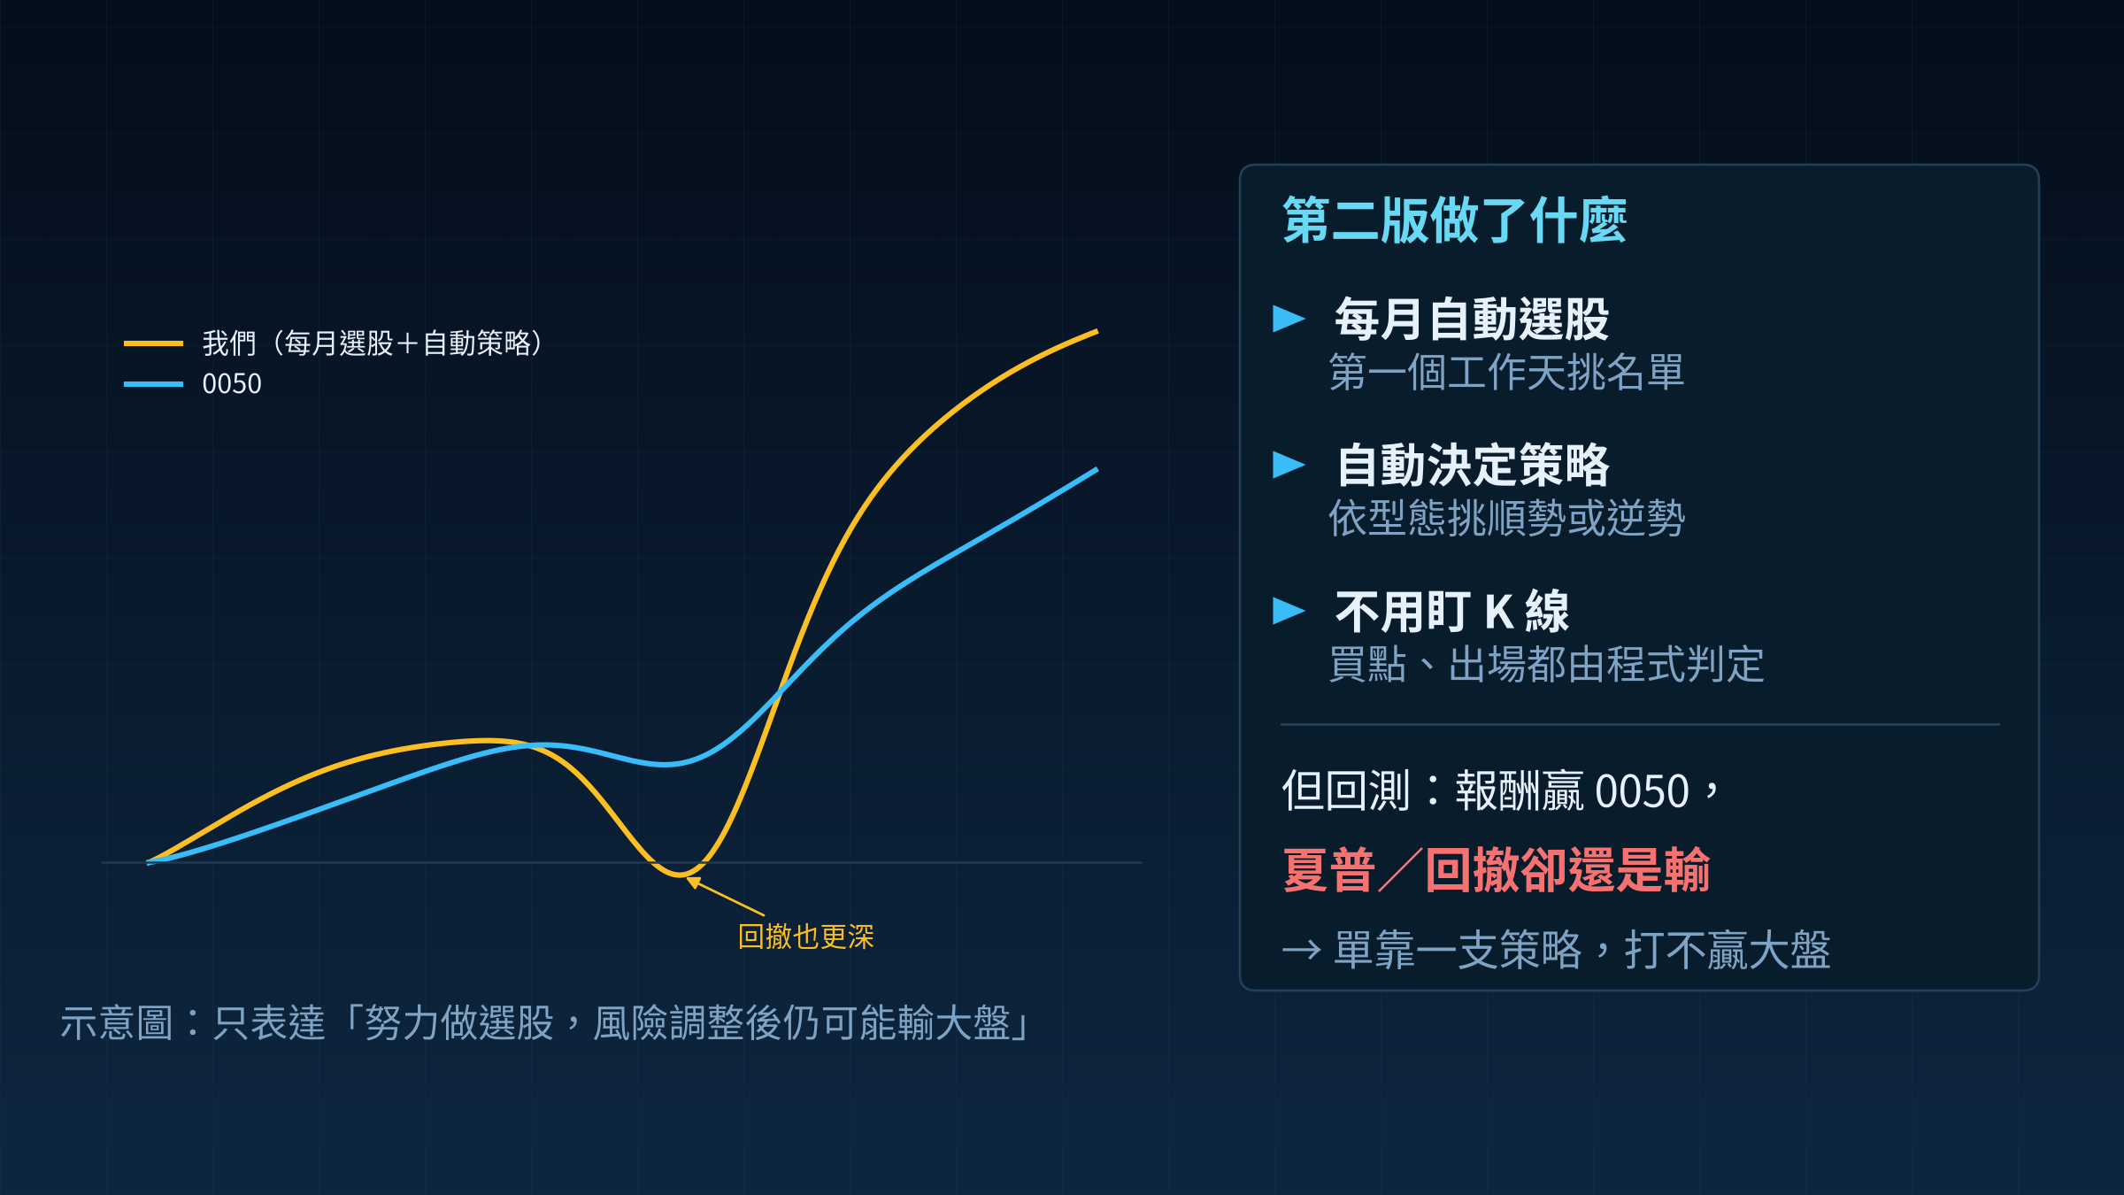
打拼不一定贏
第二版更努力：程式每個月自動選股，而且自動決定策略；你不用整天盯著 K 線看買點在哪、什麼時候該出場。
但就算這麼努力挑股票、選策略，回測的風險調整後報酬，我們還是輸 0050。
努力了，
還是輸 0050
▸ 第二版：每月自動選股，而且程式自己決定策略
▸ 不用整天盯 K 線：買點、出場都由程式判定
▸ 但就算這樣挑股、選策略，風險調整後還是輸 0050
▸ 單靠一支策略，打不贏大盤
STOCK CHOICE ｜ 人生選擇比努力重要，股票也是
04 / 06
Notes:
⏱ 約 20 秒（配音實測 19.6 秒 ｜ 旁白 88 字）
【旁白】第二版更努力：程式每個月自動選股，而且自動決定策略；你不用整天盯著 K 線看買點在哪、什麼時候該出場。但就算這麼努力挑股票、選策略，回測的風險調整後報酬，我們還是輸 0050。
【畫面】4 行：每月選股 ∕ 自動策略 ∕ 不用盯盤 ∕ 風險調整後輸 0050

Slide 5

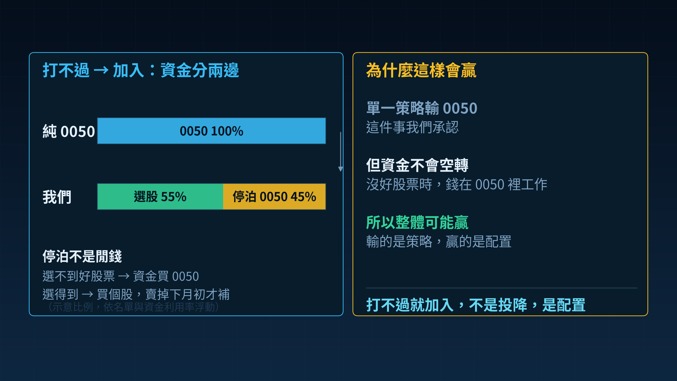
打不過就加入
既然打不過 0050，那乾脆躺平直接買 0050？——不，既然打不過，我們決定加入。
所以當選股標準找不到合適的股票時，手上的資金就買 0050，我們叫它「停泊」。這樣加起來，單一策略輸 0050，但靠停泊，整體獲利可以比 0050 更多。
打不過 0050，
就加入它
▸ 打不過，那我們決定加入
▸ 找不到合適股票時，資金就買 0050（停泊）
▸ 單一策略輸 0050，但靠停泊，整體獲利更多
▸ 輸的是策略，贏的是配置
STOCK CHOICE ｜ 人生選擇比努力重要，股票也是
05 / 06
Notes:
⏱ 約 28 秒（配音實測 28.3 秒 ｜ 旁白 119 字）
【旁白】既然打不過 0050，那乾脆躺平直接買 0050？——不，既然打不過，我們決定加入。所以當選股標準找不到合適的股票時，手上的資金就買 0050，我們叫它「停泊」。這樣加起來，單一策略輸 0050，但靠停泊，整體獲利可以比 0050 更多。
【畫面】4 行：決定加入 ∕ 停泊 0050 ∕ 整體可能贏 ∕ 輸策略贏配置

Slide 6

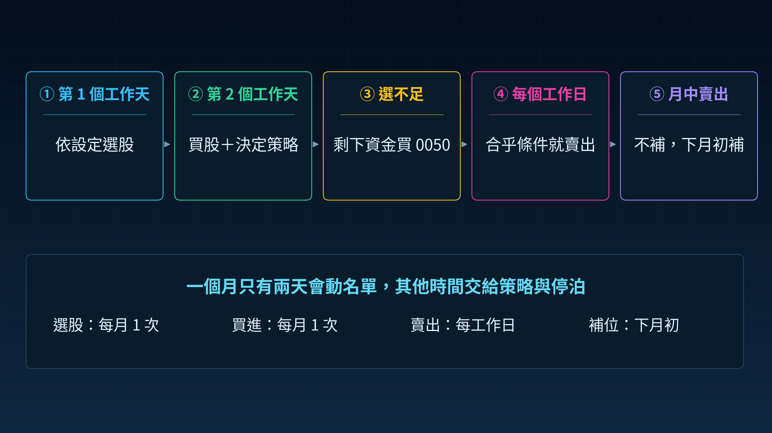
程式流程
流程是這樣：每個月第一個工作天，依設定選股；第二個工作天買股，並決定策略。
選不到夠好的股票，剩下的資金就買 0050；之後每個工作日，合乎策略的賣出條件就賣出。
月中賣出不立刻補，統一下個月初再補。
我們的程式流程
▸ 每月第 1 個工作天：依設定選股
▸ 每月第 2 個工作天：買股並決定策略
▸ 選不足夠好的股票，剩下資金就買 0050
▸ 每個工作日：合乎策略賣出條件就賣出
▸ 月中賣出不立刻補，統一下個月初補
STOCK CHOICE ｜ 人生選擇比努力重要，股票也是
06 / 06
Notes:
⏱ 約 23 秒（配音實測 23.4 秒 ｜ 旁白 98 字）
【旁白】流程是這樣：每個月第一個工作天，依設定選股；第二個工作天買股，並決定策略。選不到夠好的股票，剩下的資金就買 0050；之後每個工作日，合乎策略的賣出條件就賣出。月中賣出不立刻補，統一下個月初再補。
【畫面】5 行流程：選股 ∕ 買股決定策略 ∕ 停泊 0050 ∕ 每日賣出 ∕ 月初補位

